Slide 1
RASVAD

Slide 2
Miks vajame toidurasvu?
1. Energiamaterjalina – 25-30% ööpäevasest energiavajadusest
2. Aitavad verre jõuda rasvlahustuvatel vitamiinidel: A,D, E
3. Rasvade lõhustumisel saadakse organismiks
vajalikke rasvhappeid
4. Rakkude ja kudede uuendamiseks
5. Põletike ja infektsioonide mahasurumiseks
6. Immuunkaitseks

Slide 3
Rasvad
Mõisteid
Rasvad kuuluvad lipiidide hulka.
Lipiidid on: rasvad, fosfolipiidid, rasvlahustuvad vitamiinid, kolesterool
Rasvad on glütserooli ja rasvhapete estrid

Slide 4
....
Glütserool on 3 C ga ja 3 OH ga alkohol
Rasvhapped on 4-20 süsinikuga karboksüülhapped, süsinike arv peab olema paarisarv ja süsinikuahelad hargnemata.
Ester: tekib alkoholist ja karboksüülhappest, kondensatsioonireaktsiooni teel

Slide 5
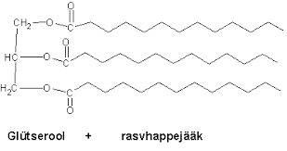
Rasva molekul
Rasva molekulis on 3 pikka süsinikuahelat: hüdrofoobsed
See siin on küllastunud rasv: puuduvad C=C kaksiksidemed

Slide 6
Küllastunud ja küllastumata rasvhapped
Kui rasvhappe molekulis on ainult C-C üksiksidemed, siis on tegemist küllastunud rasvhappega ( loomsetes rasvades rohkesti)
Kui rasvhappe molekulis on ka ka C=C kaksiksidemeid, siis on tegemist küllastumata rasvhappega ( taimsetes rasvades)
Kui on ainult 1 C=C kaksikside, siis on monoküllastumata rasvhape
Kui on 2 või enam C=C kaksiksidet, siis on polüküllastumata rasvhape

Slide 7
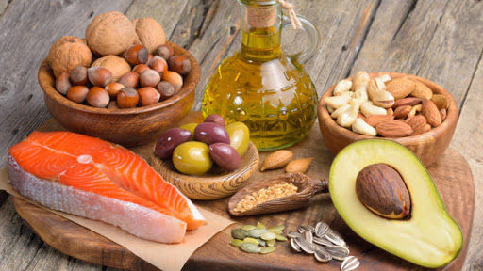
Asendamatud rasvhapped
Inimene ei ole võimeline neid ise tootma, neid peab toiduga saama
Näiteks: Oomega-6 ja oomega-3 rasvhapped
Leiduvad pähklites, seemnetes, rasvases kalas

Slide 8
Oomega -6- ja oomega -3 rasvhapped
Õiges koguses on organismile väga kasulikud.
Näiteks:
vererõhu alandamiseks
Immuunsuse tugevdamiseks
Reumatoidatrtriidiga seotud põletike mahasurumiseks
jm

Slide 9
Taimsed rasvad
Vedelaid taimseid rasvu saab tahkestada.
Seda tehakse hüdrogeenimisega ( liitumine H2-ga).
Kaksiksidemed katkevad ja jäävad üksiksidemed, saadakse küllastunud rasv, mis on tahke. ( meenuta alkeenide liitumist vesinikuga)
Nii toodetakse taimeõlist margariini, siinjuures NB! Margariin pole parem kui VÕI!

Slide 10
Transrasvad: vasakpoolne pilt on cis- ja trans olehape, parempoolne selgitab, mis on cis –ja trans isomeerid. Mis vahe on cis-2-buteenil ja trans-2-buteenil?

Slide 11
Transrasvadest on jällegi kujunenud söömishirm
Tegelikult: transrasvad on olemas ka looduslikus toidus, näiteks rinnapiimas
Kui tarbimine jääb loodusfooni piiridesse, siis probleemi pole
Kui liialdada, siis tõstavad halva kolesterooli taset ja soodustavad südamehaiguste kujunemist.

Slide 12
Rasvade hüdrolüüs organismis
Organismis rasvad hüdrolüüsuvad ensüümide abil.
Moodustuvad rasvhapped ja glütserool.
Ühest rasva molekulist saadakse 1 glütserooli molekul ja 3 rasvhappe molekuli.
Nendest ehitab organism jälle talle vajalikud rasvad
( toimub kondensatsioonireaktsioon)
Rasv + vesi = glütserool + 3 rasvhape

Slide 13
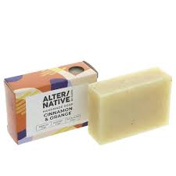
Veel olulist: Rasvade leeliseline hüdrolüüs: seebi valmistamine
Rasvade keetmisel NaOH ga saadakse seep – see on rasvhappe naatriumisool

